Slide 1
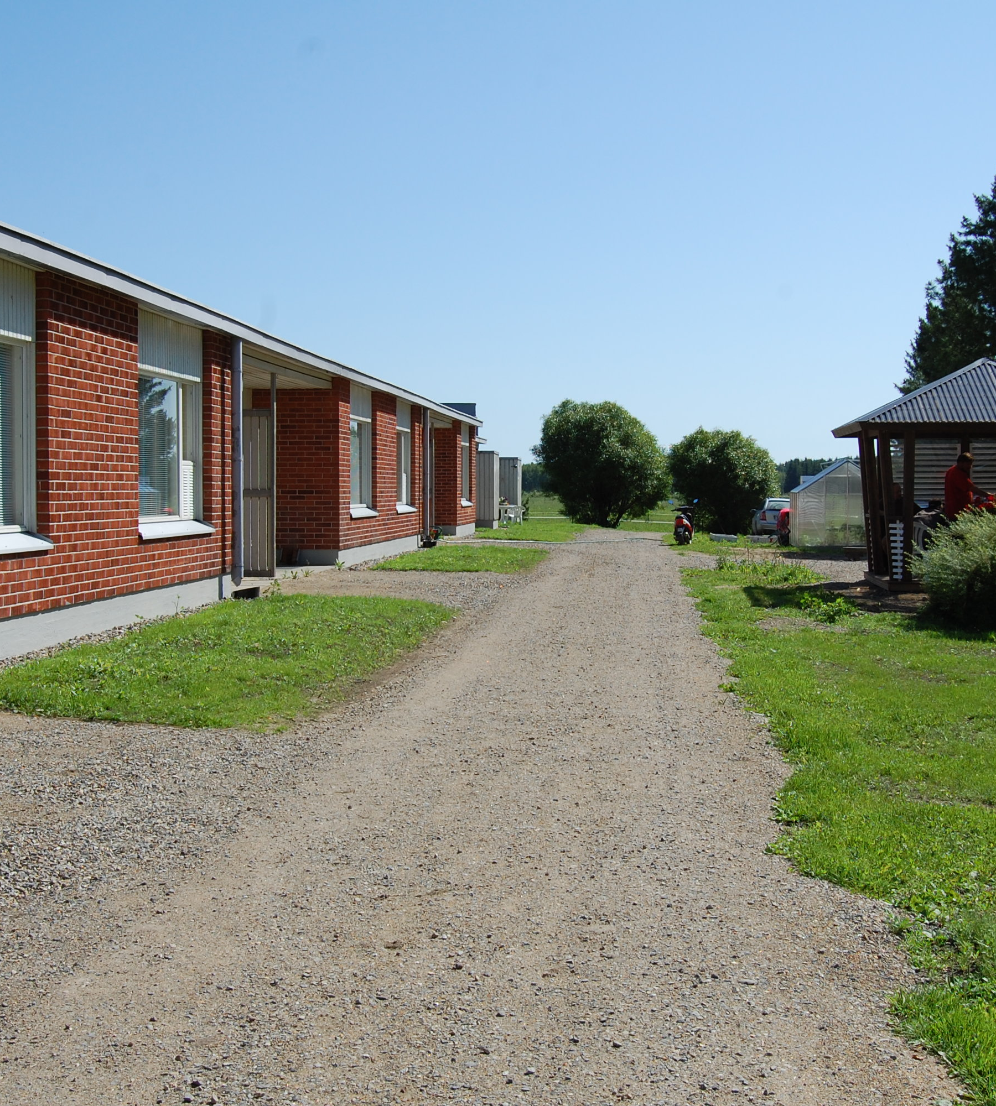
KOIVIKON TUKIKODIT
GREEN CARE –PÄIVÄT TAMPERE
8. – 9.9.2011
LUONTOON LIITTYVÄT PERINNETAIDOT JA ELÄMYKSET NUORTEN TUKEMISESSA, PÄIHDE- JA MIELENTERVEYSTYÖSSÄ
KIRSI NENONEN
JENNI PÖLÖNEN
TERVEISIÄ POHJOIS-KARJALASTA!

Slide 2
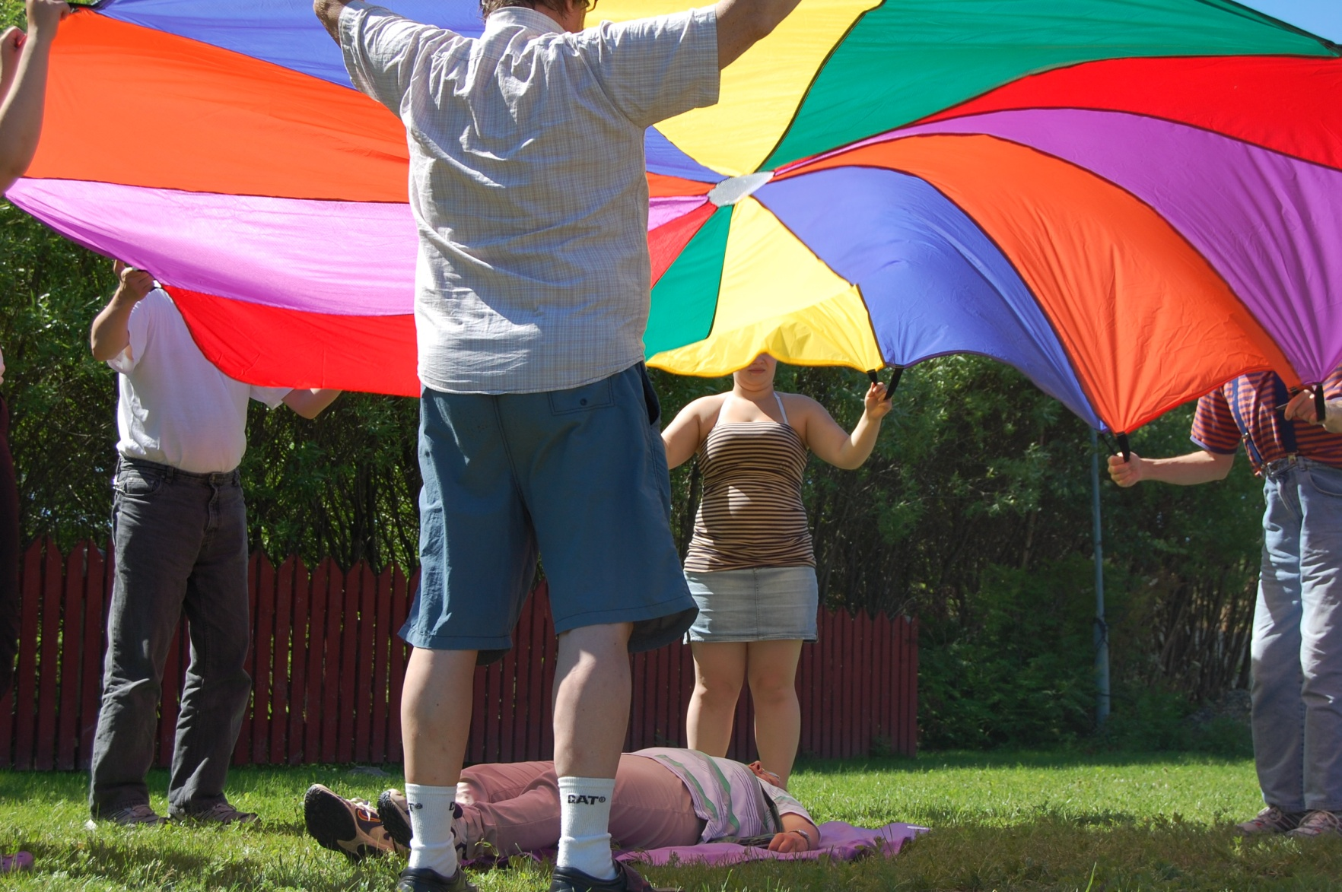
”KAHTAHALLE KULKEE TIE, JOSTAIN POIS JA JOTAIN LIKI VIE”

Slide 3
Koivikon Tukikodit tarjoaa tuettua kuntouttavaa asumisvalmennusta sekä toiminnallista kuntoutusta mielenterveys- ja päihdekuntoutujille sekä lastensuojelun jälkihuollon nuorille.
Tukiasumisessa 15 solutukiasuntoa ja 2 pienasuntoa, lisäksi kotiohjausta ja päivätoimintaa
Kohderyhmänä ovat pääsääntöisesti nuoret aikuiset, iältään 17 – 35.

Slide 4
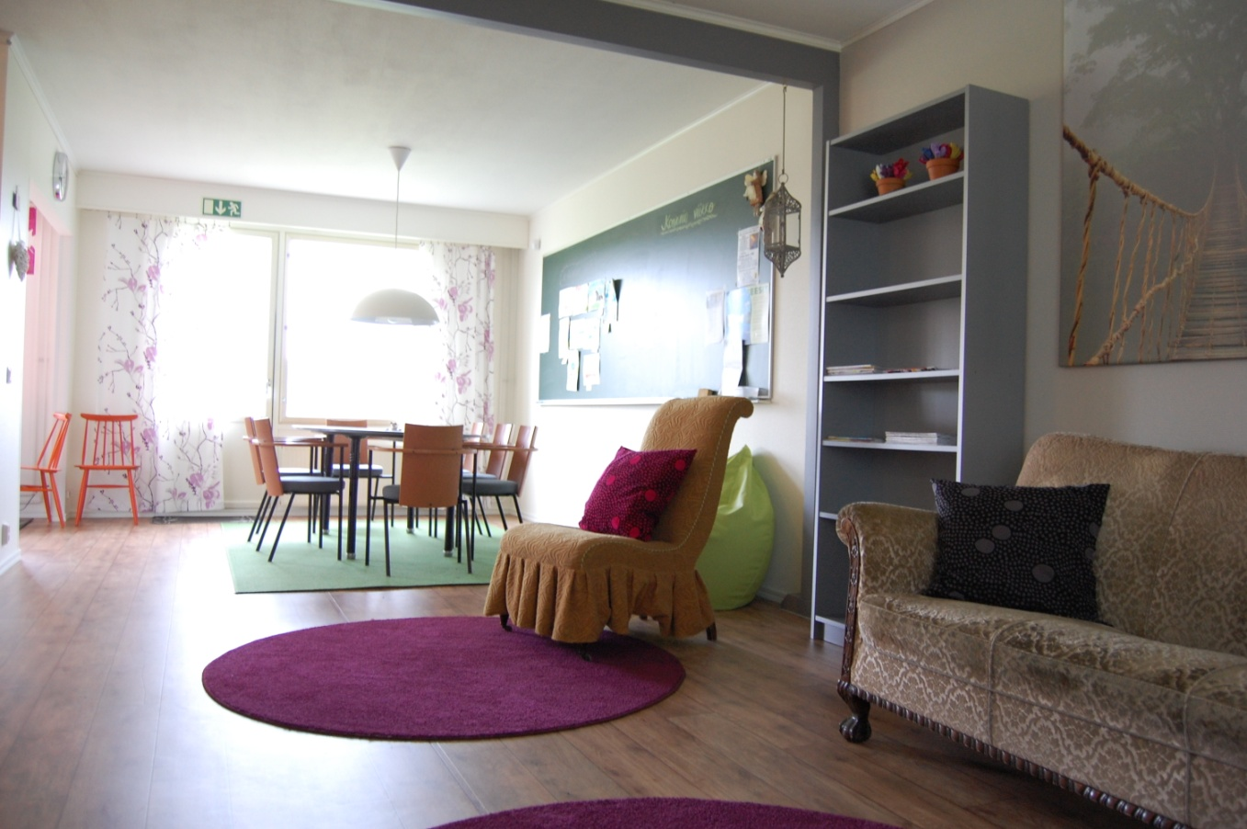
TAVOITTEEMME
Tavoitteena on psyykkisen hyvinvoinnin, elämänlaadun ja elämän-hallinnan lisääntyminen.
Tuemme realististen tulevaisuuden suunnitelmien toteutumista esimerkiksi opiskelussa tai työelämässä sekä selviytymistä itsenäisesti arjen toiminnoista.

Slide 5
TOIMINTAPERIAATTEEMME
Viihtyisä yhteisö sekä yhteisöllisyys antavat turvallisen elinympäristön sekä vertaistuen.
Perhetyö ja perheterapia ovat osana tukemassa nuoren itsenäistymistä
Kestävä kehitys (ekologinen, sosiaalinen, kulttuurinen, taloudellinen; ympäristön suojelu, ihmisten väliset suhteet ja oman elämän hallinta, yhdenvertaisuus sekä tasa-arvo jne.)
Green Care; perinnetiedot, luontoympäristö, eläinavusteinen toiminta, puutarhatoiminta, seikkailukasvatus
Moni ammatillinen työryhmä (sairaanhoitaja, sosionomi, lähihoitaja, arjen ohjaaja), verkostotyöskentely
Toiminnallisuus, luovuus

Slide 6
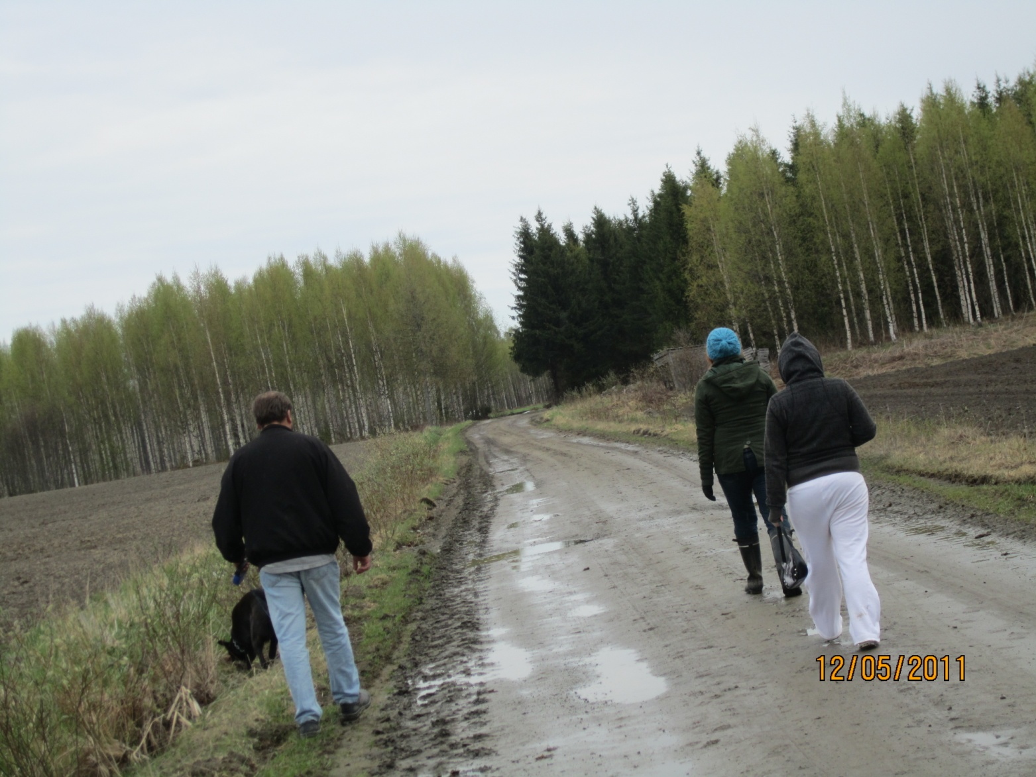
Juuret luo siivet luontokokemukset, aistit ja havainnot

Slide 7
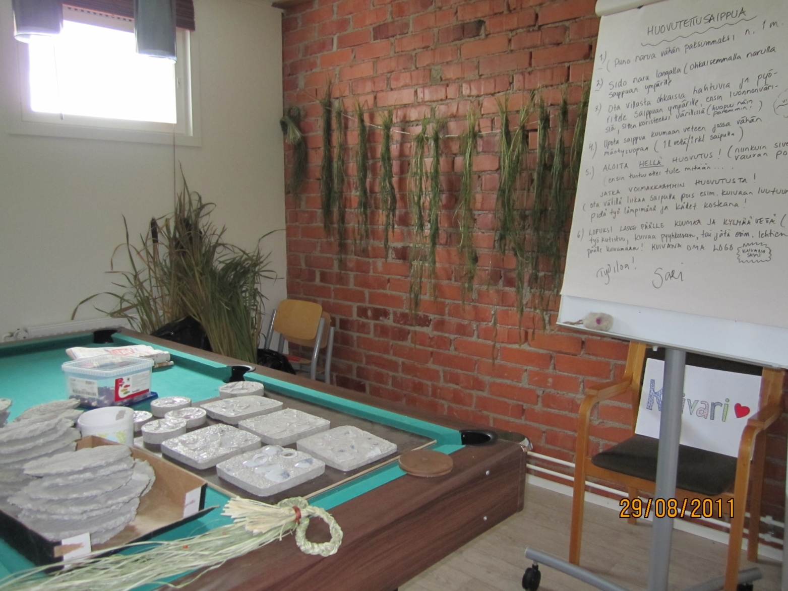
Valmistautumista elomarkkinoille

Slide 8
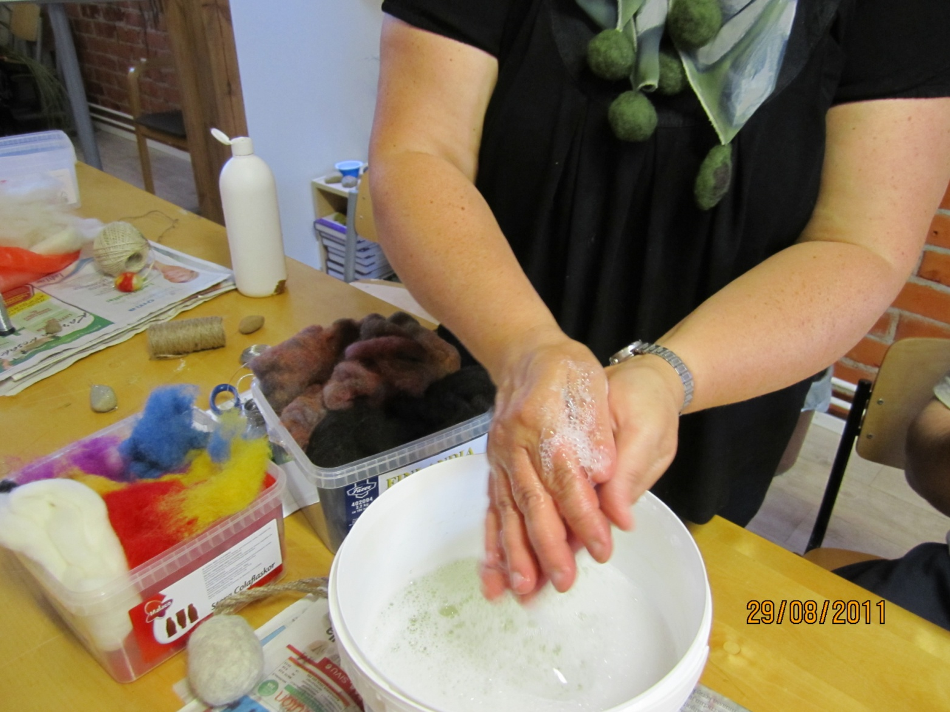
Huovutussaippuan valmistusta

Slide 9
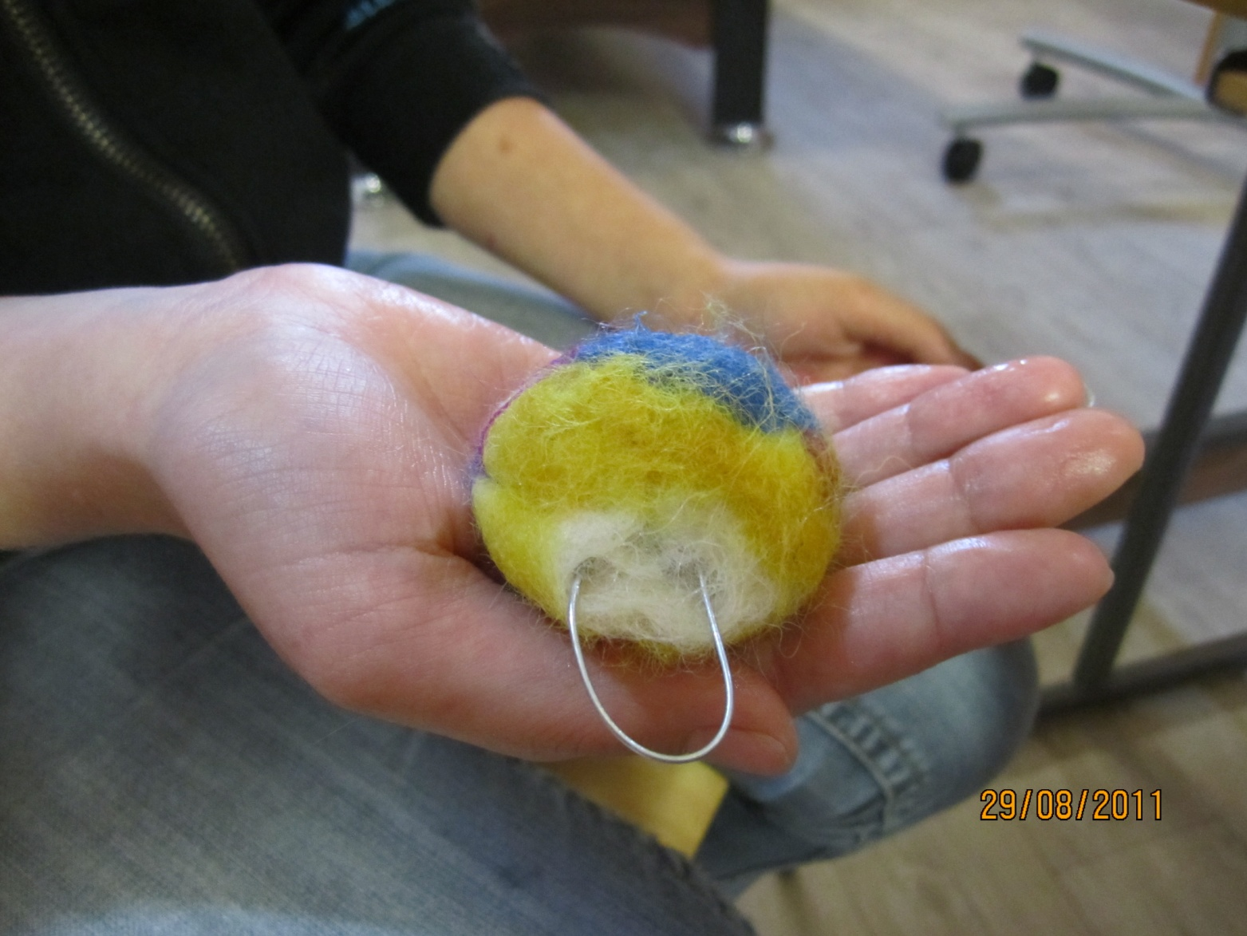
Minä tein sen!

Slide 10
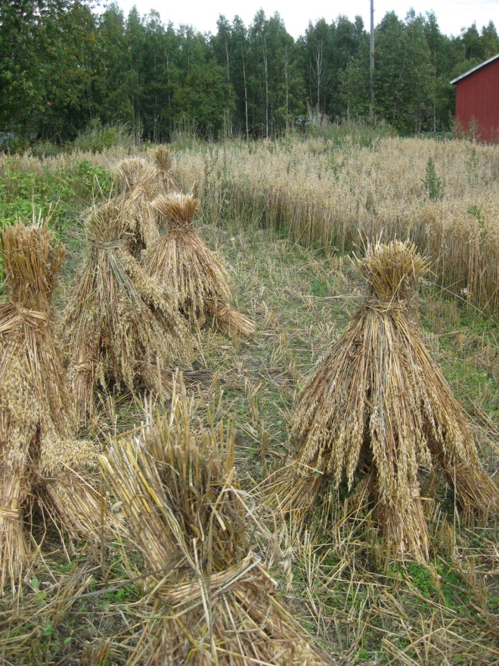
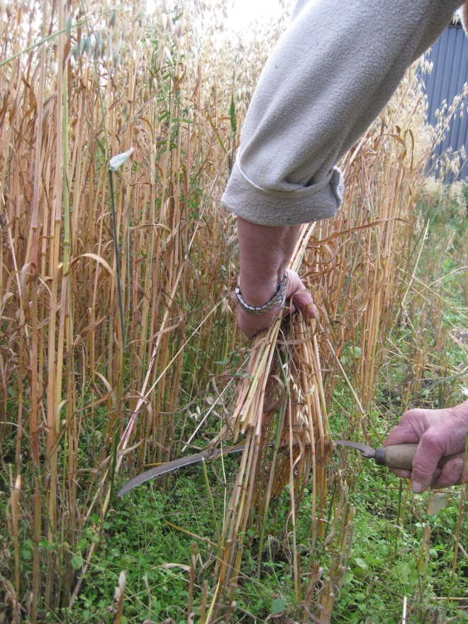
KAURALYHTEIDEN TEKO

Slide 11
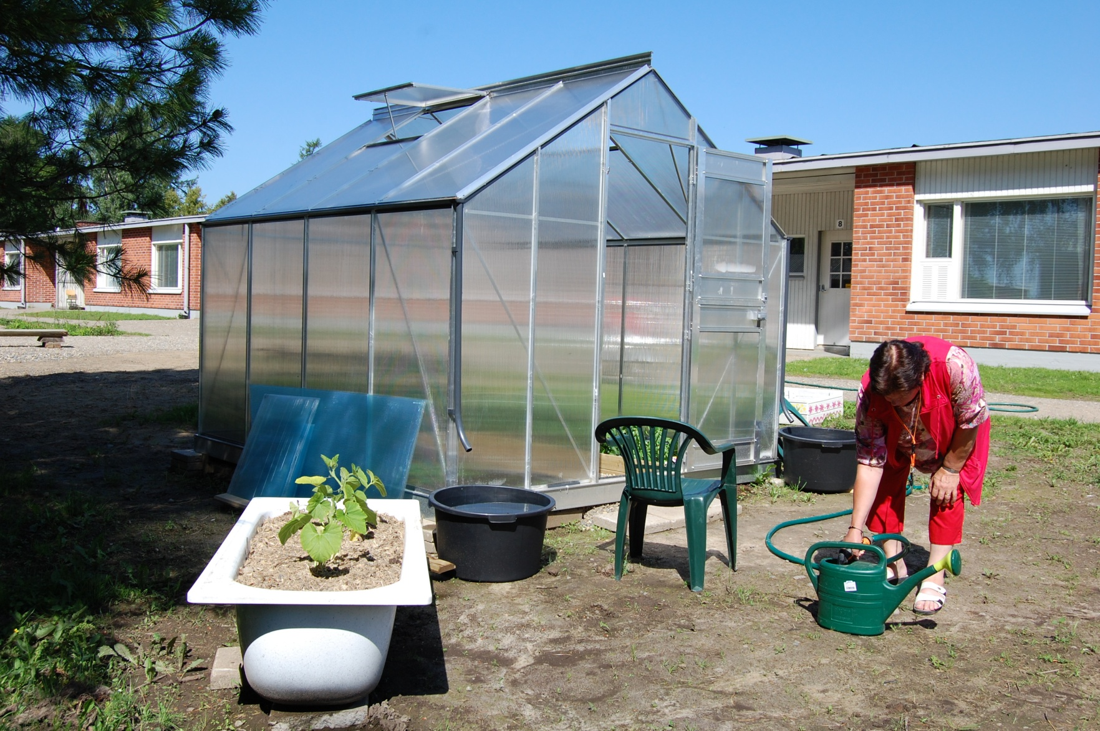
PUUTARHA YMPÄRISTÖN SUUNNITTELU JA ALKUVALMISTELUT

Slide 12
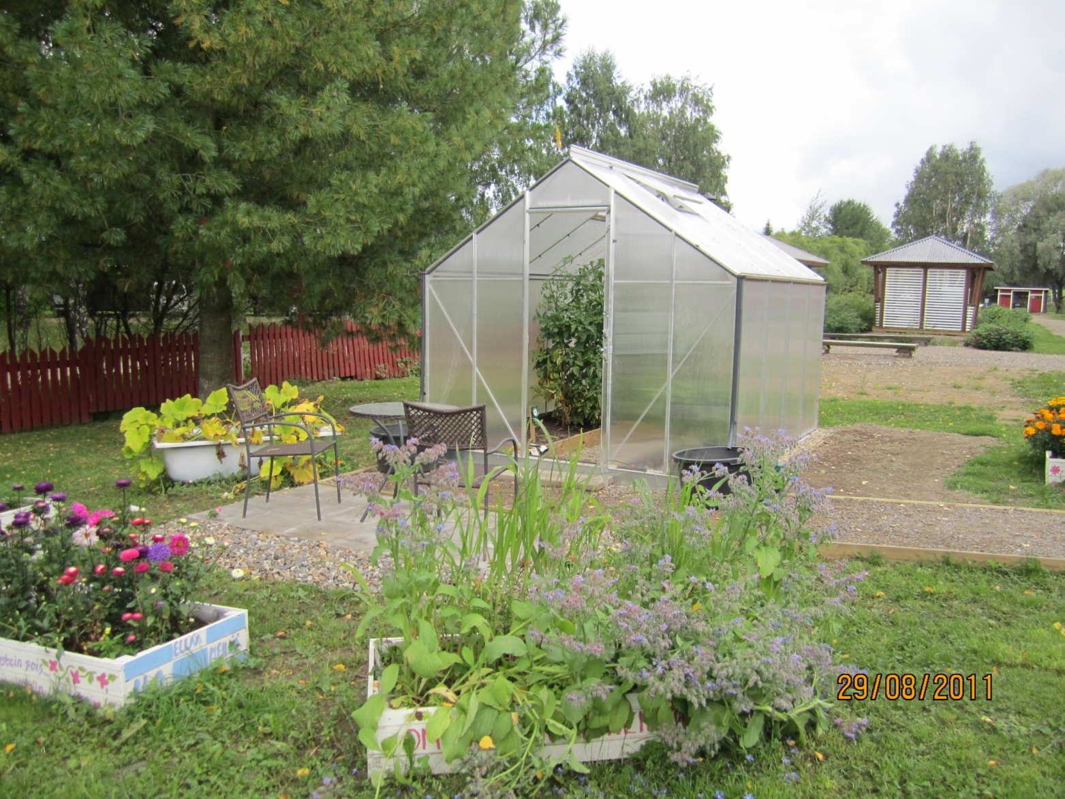
puutarhatoiminta

Slide 13
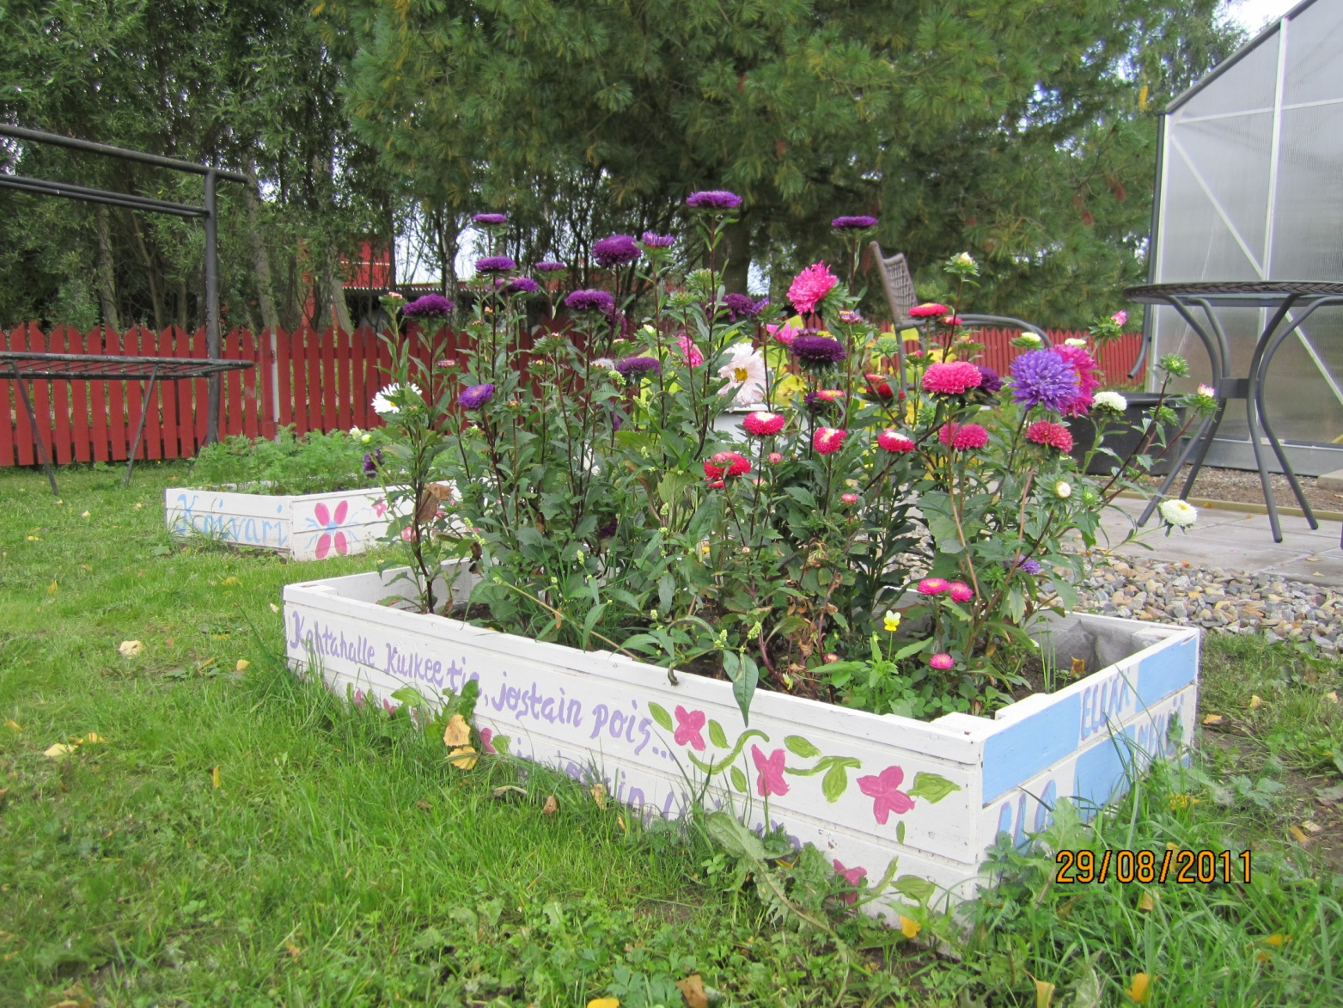
”Ilo ellää meillä”

Slide 14
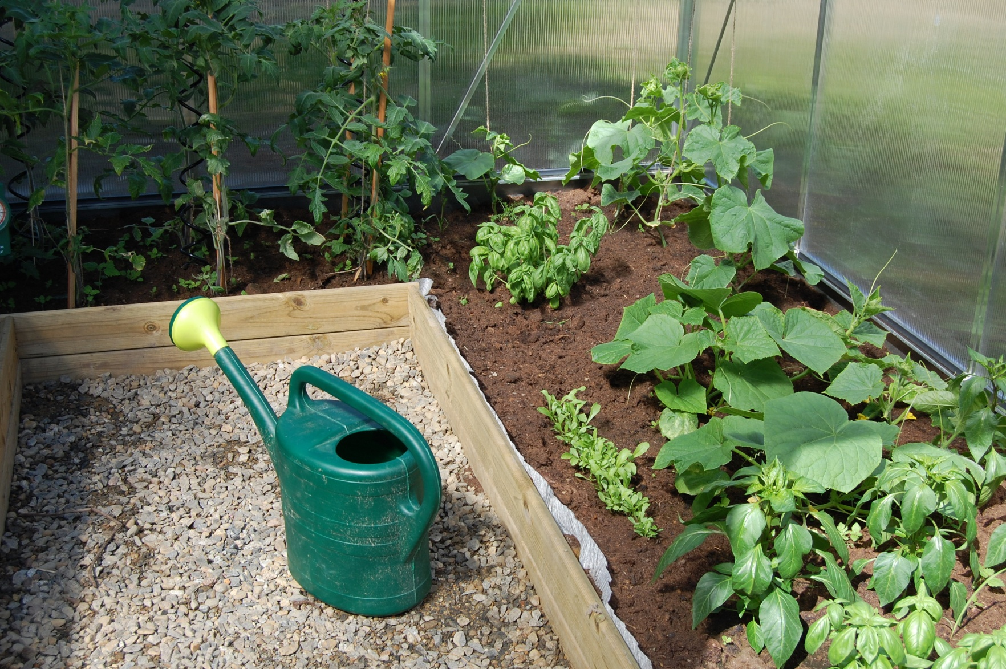
KASVAMISEN ILOA

Slide 15
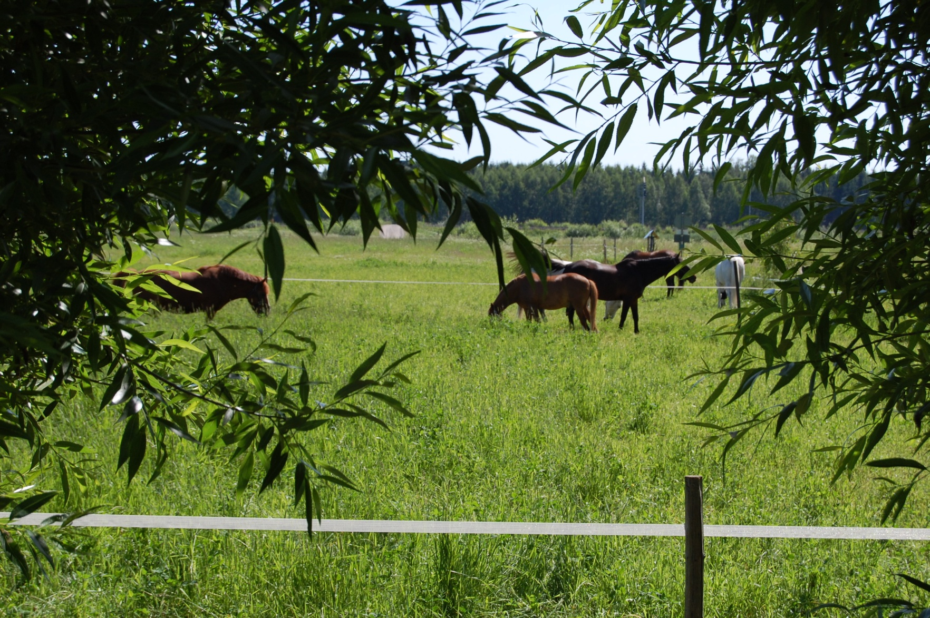
ELÄINAVUSTEINEN TOIMINTA

Slide 16
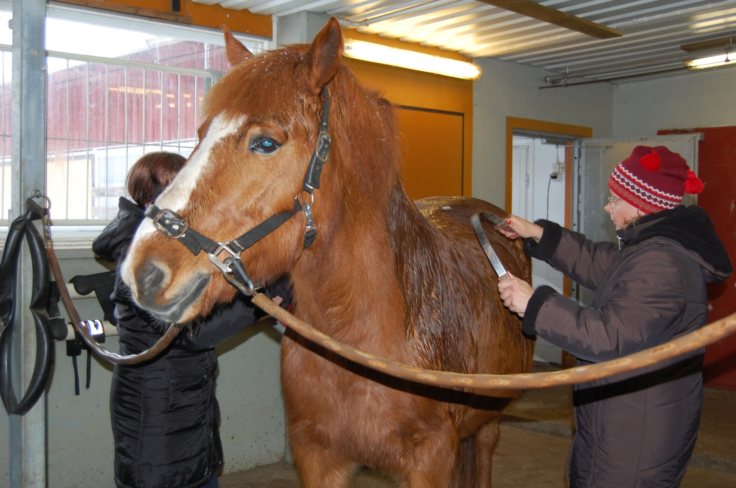
HERRA KERSANTTI JA TALLIRYHMÄLÄISET

Slide 17
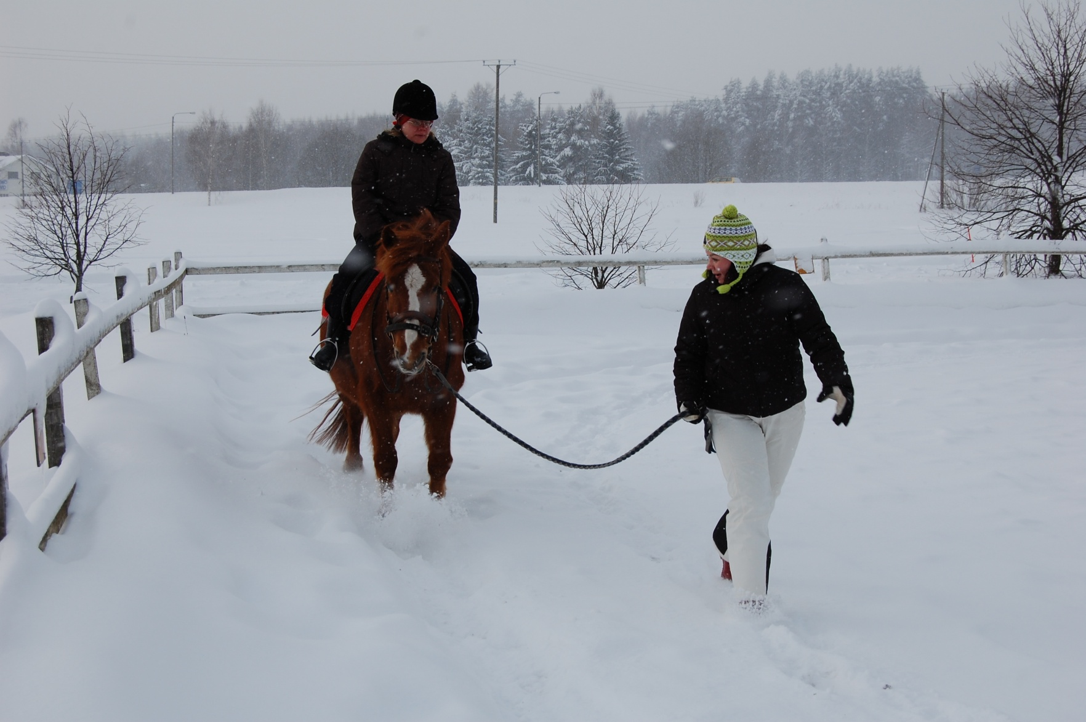
ONNISTUMISEN ILOA

Slide 18
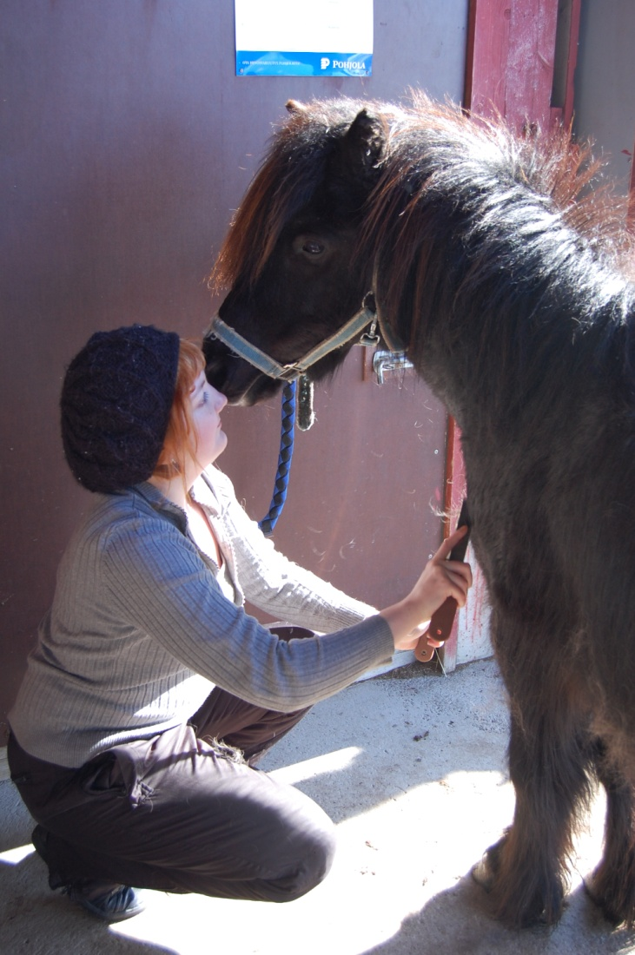
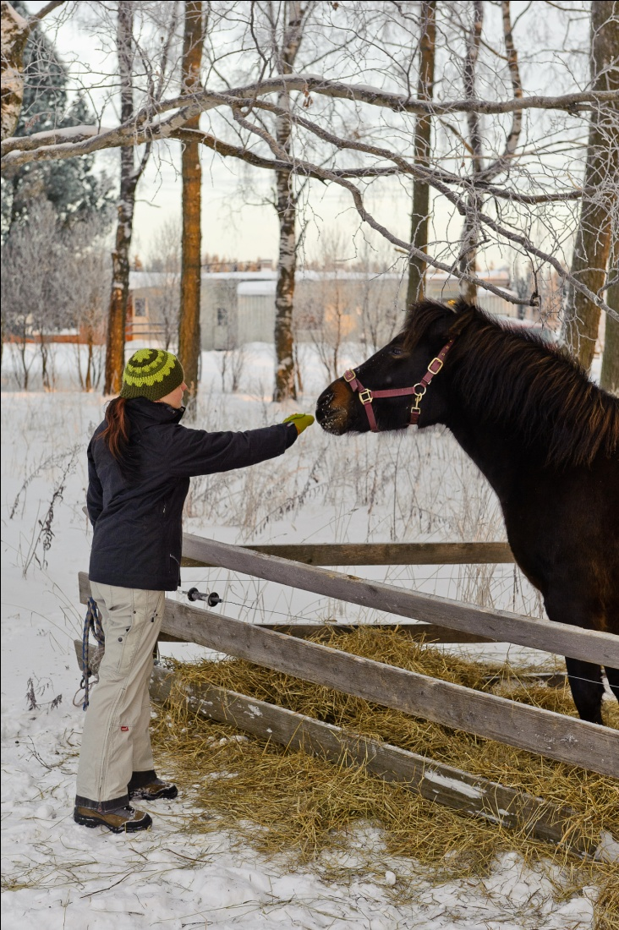
MOLEMMIN PUOLISTA VÄLITTÄMISTÄ

Slide 19
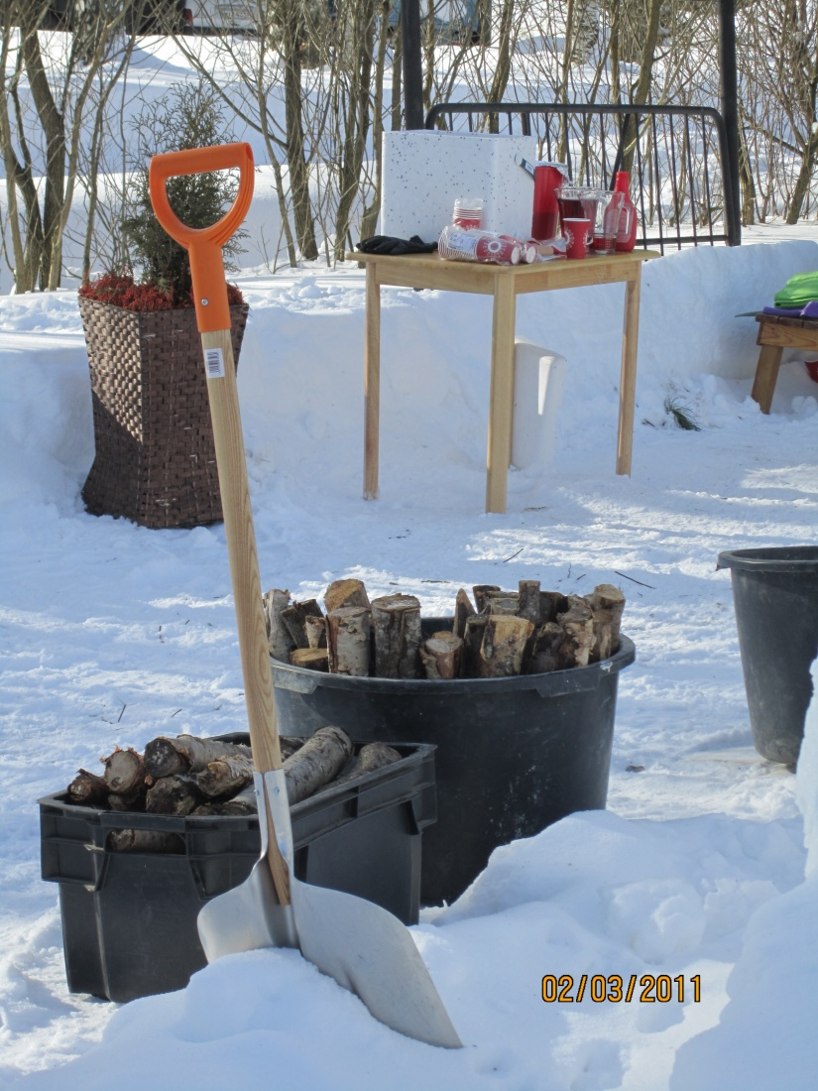
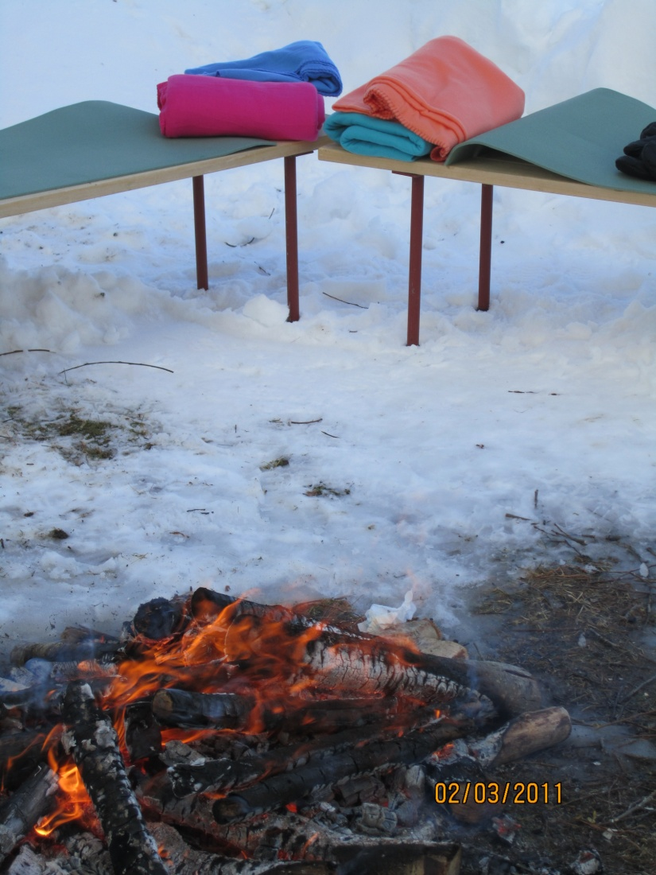
Luonto olohuoneena

Slide 20
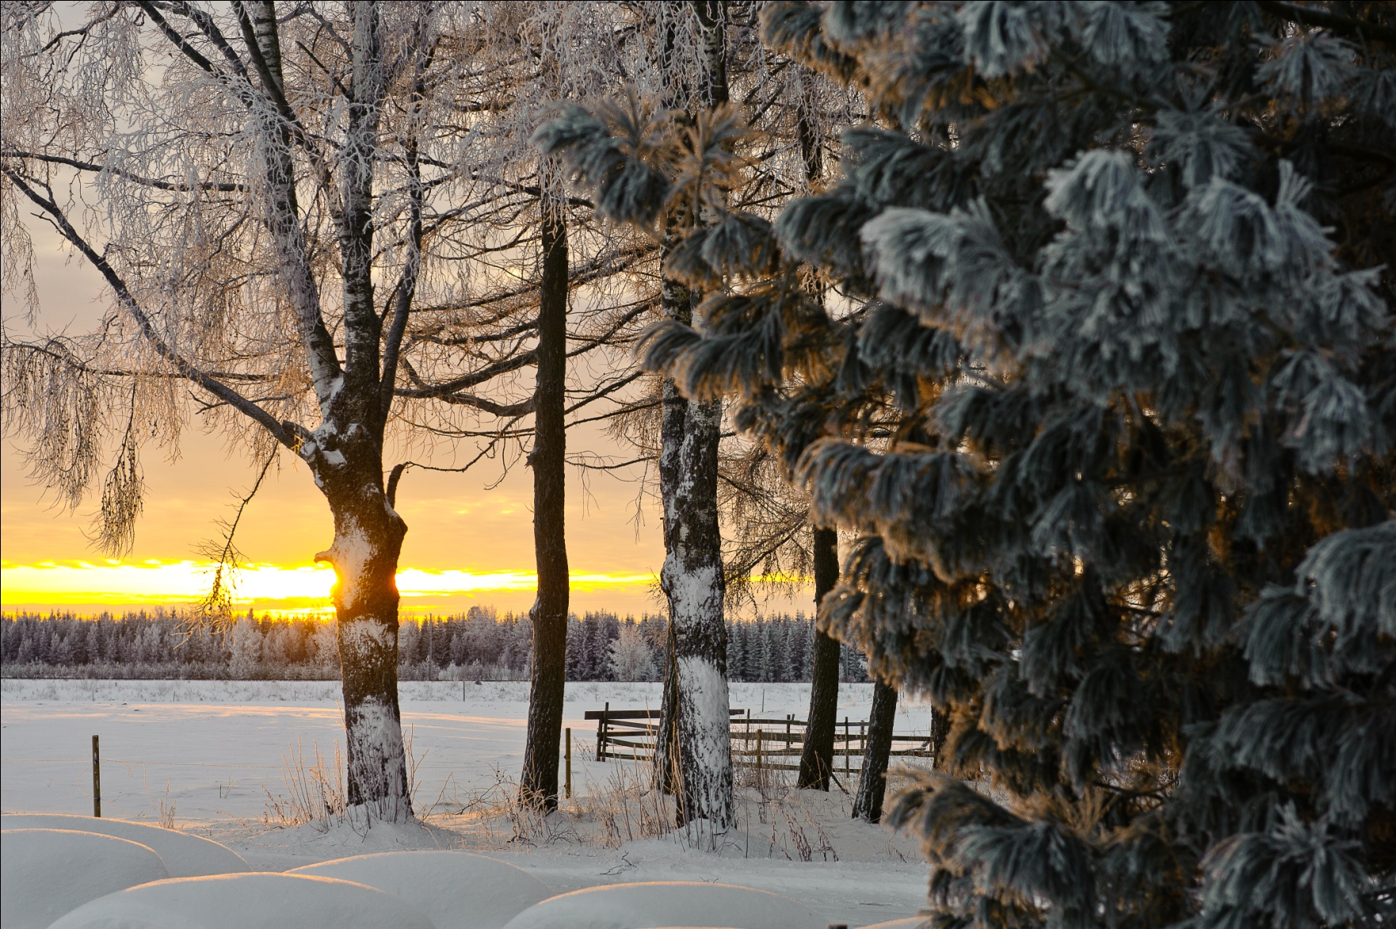
ELVYTTÄVYYS

Slide 21
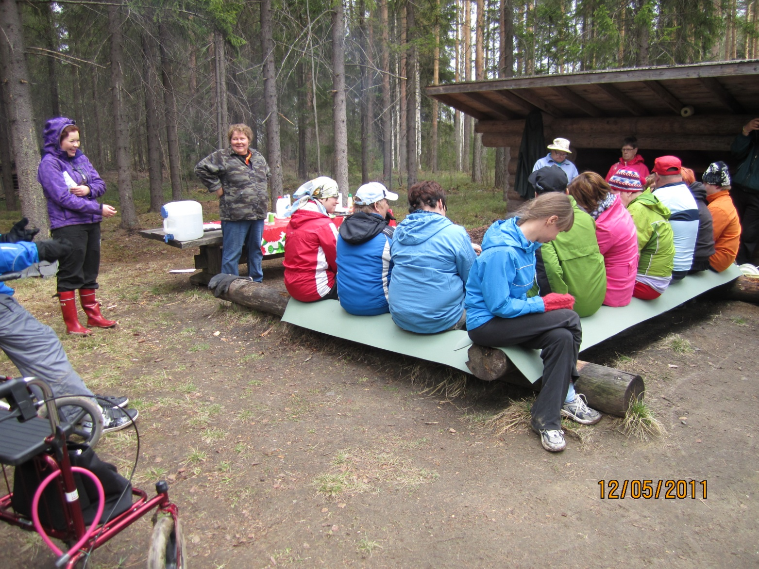
KOKEMUKSELLISUUS
Luontoelämyksiä vieraille

Slide 22
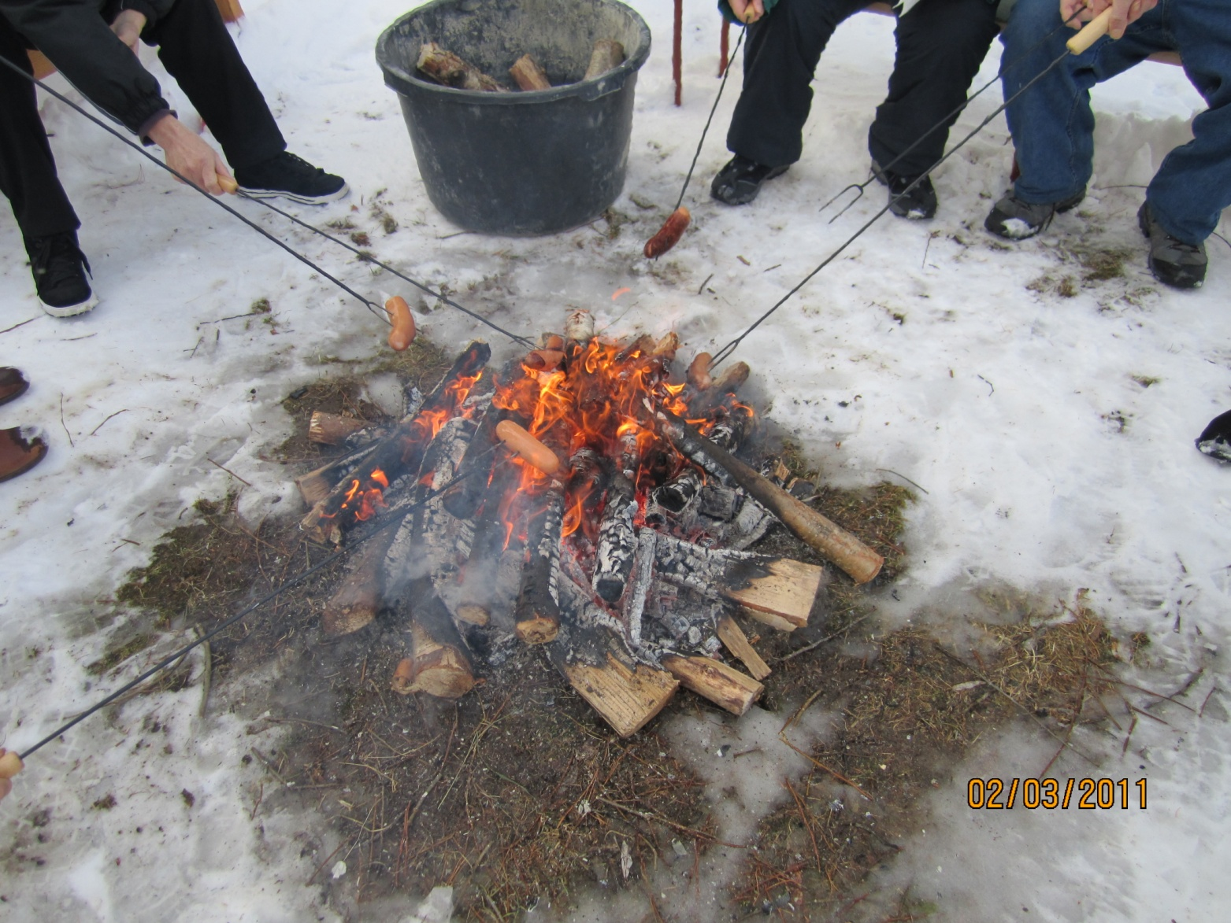
OSALLISUUS

Slide 23
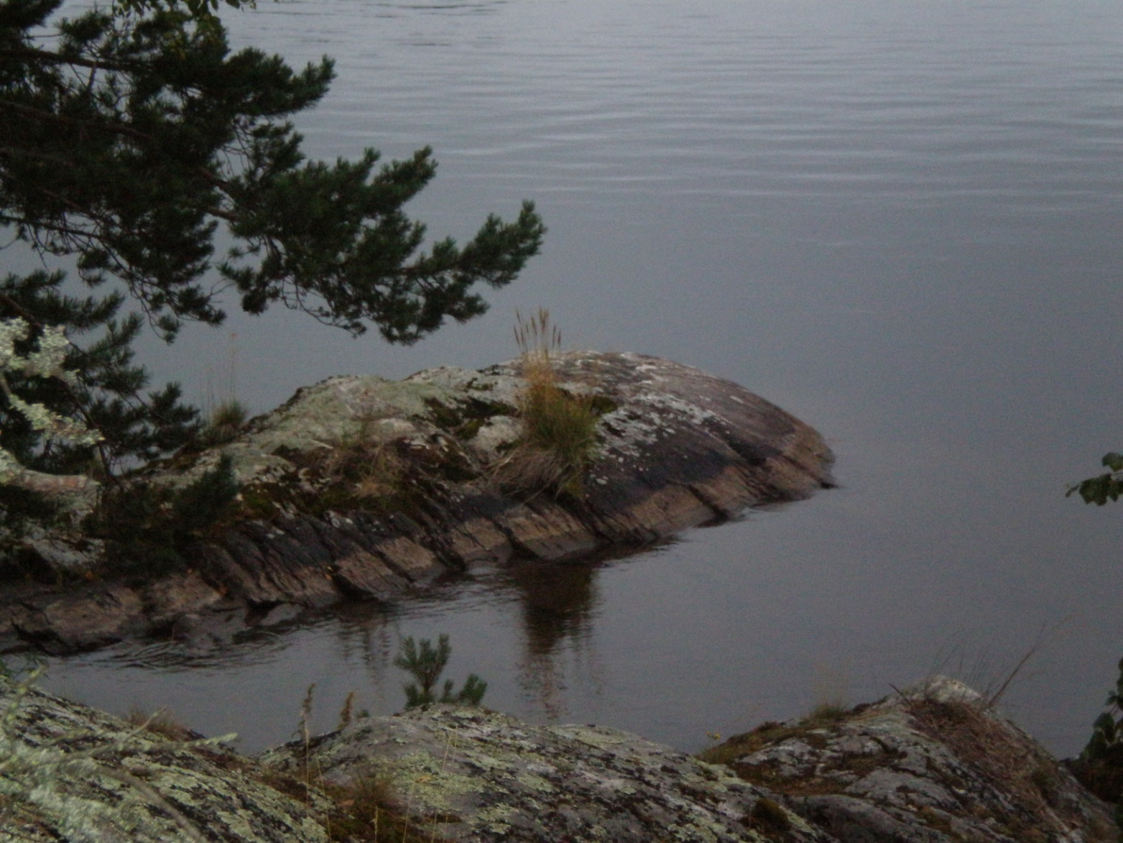
Mielipaikka

Slide 24
TULEVIA SUUNNITELMIA
Elomarkkinat Koivikon alueella syyskuussa, mukana mm. ammattioppilaitos ja eri opintolinjat, maatila yrittäjät, Suomen Hevostaitokeskus, yhdistykset ja harrasteryhmät
Joulumyyjäiset
Vuosiympyrän suunnittelua; luonnonmateriaalien kerääminen, tuotteiden valmistaminen
Eräretket ja vaellukset
Yhteistyön aloittaminen eri yhdistysten kanssa esim. Martat (tuovat nuorille perinnetietoutta ja kädentaitoja)
Alpakat ja Laamat osaksi toimintaa
Nuorten naisten ryhmä ja luonto voimaannuttavana ja kuntouttavana elementtinä (itsetunto, naiseus)

Slide 25

Koivikon tukikodit oy
Koivikontie 6
82430 Puhos
Puh. 040 1545479
tukikodit
@koivari.fi
Tukikodin
johtaja,sh
Kirsi
Nenonen
Puh. 044 0312740
kirsi.nenonen
@koivari.fi

